Slide 1

KERJA PENYELENGGARAAN KOLAM TAKUNGAN BANJIR SERTA KERJA BERKAITAN DI KG PASIR KOTA, KOTA BHARU, KELANTAN
JPS/KN/KB/PPPP/SH/01/2024(P)

Slide 2
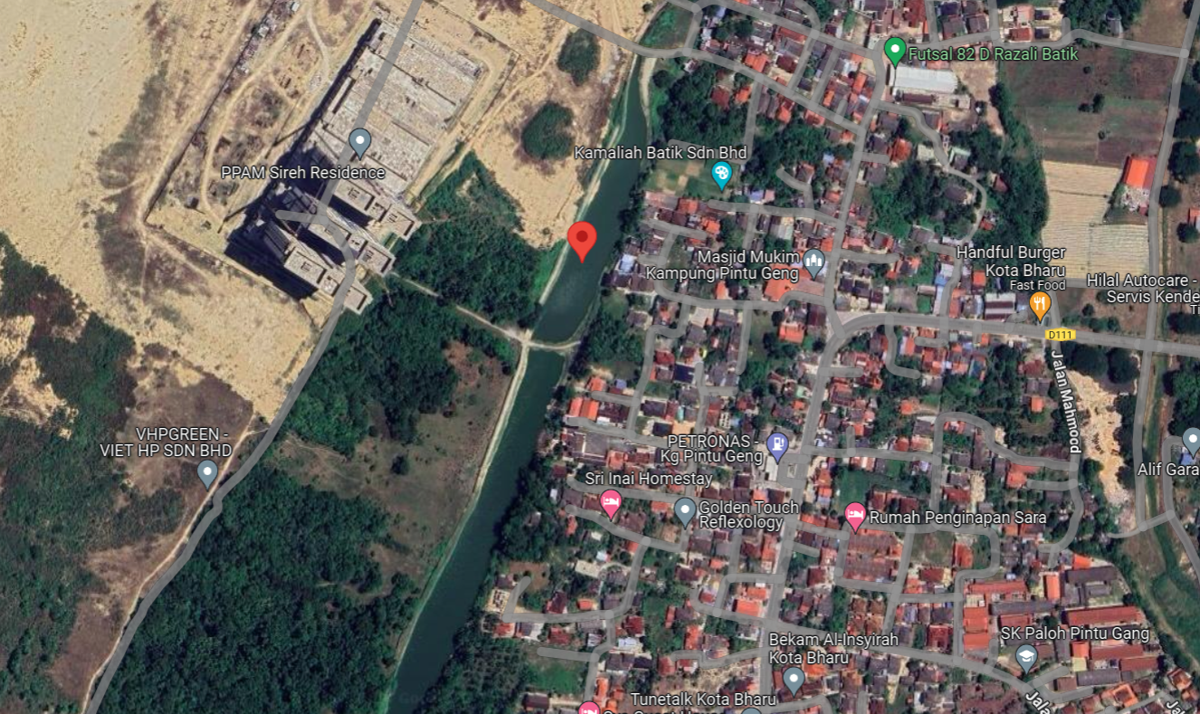
LOKASI PROJEK
6.103256, 102.228628
KG PASIR KOTA, KOTA BHARU, KELANTAN

Slide 3
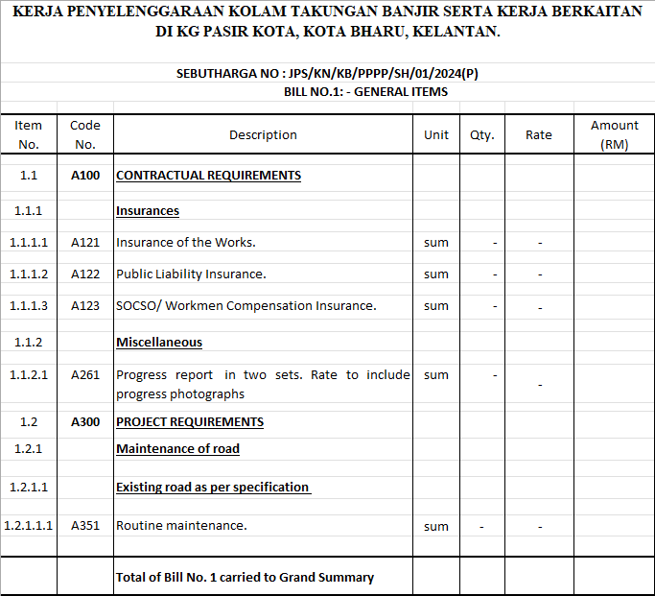
SKOP PROJEK

Slide 4
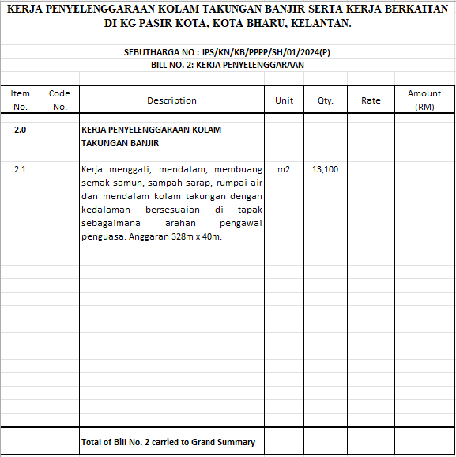
SKOP PROJEK

Slide 5
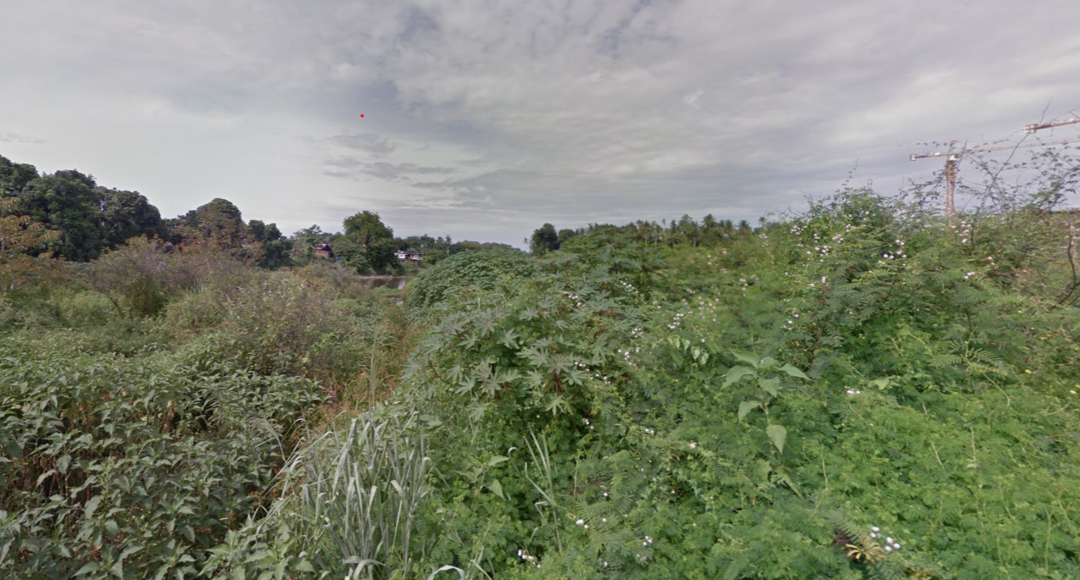
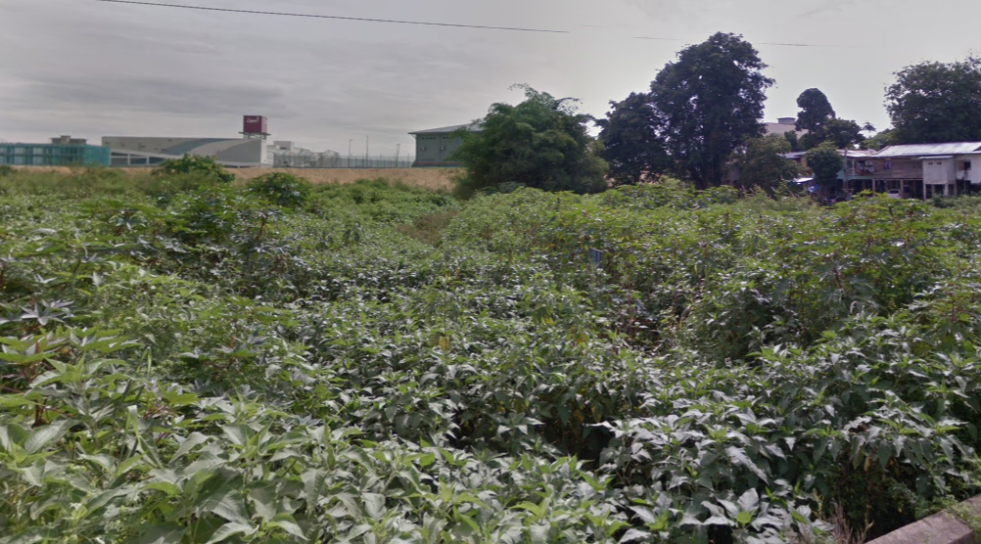
GAMBAR

